Slide 1
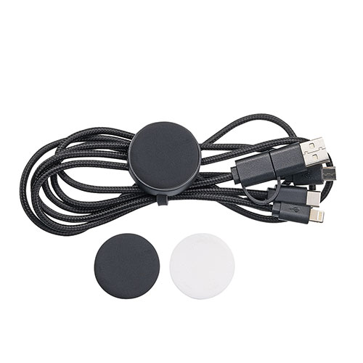
【提案書】
マルチ充電ケーブル
特徴
iOS、Micro-USB、Type-C、USB-A変換の端子がひとつになったマルチ充電ケーブルです。全長120cmと長さも十分にあるため、あらゆるシーンで活躍すること間違いなし！
納期
納期スペース
仕様
カラー展開：全2色
素材：ポリエステル・ABS
サイズ：全長 約1200mm
包装：箱入 箱サイズ／150×42×42mm
お見積
お見積りスペース

